Slide 1
品目選定フロー
生産能力最大化に向けたグルーピングと設備適合判定
BOM
フィーダー
ノズル
ヘッド
能力
入力条件を順番に確認し、品目グループを確定する
Notes:
本資料の数値・設備条件は、ユーザー提供の添付資料および入力定義に基づく。

Slide 2
1. 品目選定の考え方
1日の生産品目を複数グループに分け、段取りと設備制約を両立させる
生産単位
BOM差異
設備制約
1日の生産品目を
複数のグループに分けて生産
品目ごとにBOM構成が異なる
共通部品と固有部品を切り分ける
実装機は7連結
フィーダー・ノズル・ヘッド適合を確認
目的：段取り替えを抑えながら、生産能力を最大限に活用する
Notes:
本資料の数値・設備条件は、ユーザー提供の添付資料および入力定義に基づく。

Slide 3
2. 選定時に確認する条件
BOM情報を設備条件へ変換して、グループ化の可否を判定する
① BOM構成
② フィーダー数
③ フィーダー仕様
共通部品／固有部品
780種／7連結
ダブルフィーダー換算
幅：8／12／16／24／32／48／56／64 mm
送りピッチ
④ 部品・ノズル
⑤ ヘッド適合
⑥ 能力バランス
部品寸法・高さ・質量
使用ノズル
16／12／8／3ノズルヘッド
搭載可能モジュール
各モジュールへの負荷配分
ボトルネック確認
Notes:
本資料の数値・設備条件は、ユーザー提供の添付資料および入力定義に基づく。

Slide 4
3. 品目選定フロー
不適合時はグループ分割または組合せ変更へ戻す
対象品目一覧・生産数量
条件を見直して再判定
BOM展開／共通部品確認
必要フィーダー数算出
780種以内か
グループ分割
または組合せ変更
No
No
フィーダー幅・送りピッチ確認
配置可能か
No
部品・ノズル・ヘッド適合確認
No
搭載可能か
能力バランス確認
グループ確定
負荷は妥当か
Yes
各判定がYesの場合は次の確認へ
Notes:
本資料の数値・設備条件は、ユーザー提供の添付資料および入力定義に基づく。

Slide 5
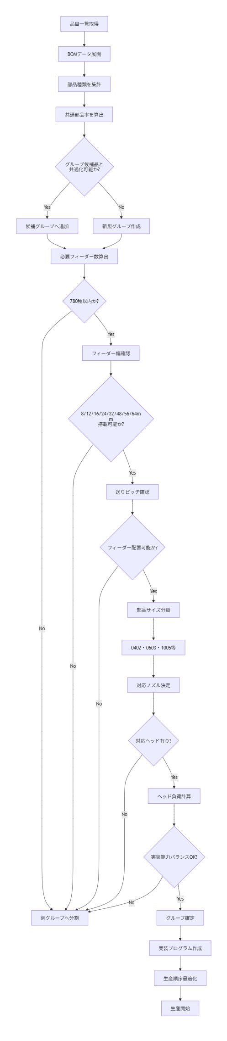
Notes:
本資料の数値・設備条件は、ユーザー提供の添付資料および入力定義に基づく。

Slide 6
4. 7連結のヘッド構成
部品サイズ・要求精度・能力に応じて各モジュールへ配分
M1
M2
M3
M4
M5
M6
M7
16
16
16
12
12
12
12
8
8
8
3
3
3
3
16ノズル － 16ノズル
16ノズル － 12ノズル
12ノズル － 12ノズル
12ノズル － 8ノズル
8ノズル － 8ノズル
3ノズル － 3ノズル
3ノズル － 3ノズル
高速・小型部品側
中型部品側
大型・異形部品側
※実際の搭載可否は、添付の基本性能表・ノズル適用表で確認
Notes:
本資料の数値・設備条件は、ユーザー提供の添付資料および入力定義に基づく。

Slide 7
5. グルーピングの判断ポイント
候補グループ間で、共通化効果と設備負荷を比較する
確認軸
判定内容
狙い
共通部品
共通化できる部品が多いか
段取り替え削減
フィーダー
必要数・幅・送りピッチが収まるか
配置成立
ノズル
対象部品に適合するノズルがあるか
吸着・搭載成立
ヘッド
対象ヘッドの性能範囲内か
品質・能力確保
負荷配分
特定モジュールへ集中していないか
ボトルネック抑制
数値基準が未設定の項目は、実績データを用いて基準化する
Notes:
本資料の数値・設備条件は、ユーザー提供の添付資料および入力定義に基づく。

Slide 8
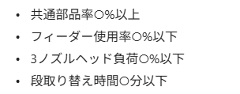
6. 品目選定基準(目標値の決定)
今後は、共通部品率、フィーダー使用率、ヘッド負荷率などの目標値を決定し、その基準に基づいた品目選定フローチャートを作成・運用標準化することが望ましいと考えます。
これにより、品目グルーピングの統一化、段取り工数の削減、および実装ラインの生産能力向上が期待できます。
Notes:
本資料の数値・設備条件は、ユーザー提供の添付資料および入力定義に基づく。

